Slide 1
הוראת אזרחות
בס"ד
תשפ"ו
עפ"י חוזר מפמ"ר תשפ"ו

Slide 2
מתווה ישן
מסיימי תשפ"ו
2026
בגרות חיצונית
או
בגרות פנימית 80%
מתווק קורונה
מתווה חדש
בגרות גמישה
בוגרי תשפ"ז
2027
מטלת ביצוע מעורבות חברתית 20%
בחינה חיצונית 70%
מטלת ביצוע מעורבות חברתית30%
היבחנות חיצונית 35%
משימות מבוקרות35%
מטלת ביצוע מעורבות חברתית 30%
הוראת אזרחות

Slide 3
תלמידי יב' מסיימי שנת הלימודים תשפ"ו
ממשיכים במתווה קורונה
היבחנות חיצונית באחד מארבעת המקצועות: אזרחות, ספרות, היסטוריה, תנ"ך.
הציון הכולל יהיה על פי חישוב של 80% בחינה
ו- 20% מטלת ביצוע
סמל שאלון 80% : 034281
מיקוד הלמידה (כלי עזר)
חוקי המענה

Slide 4
בוגרי תשפ"ז
ניתן לבחור עבור התלמידים האם להיבחן על פי:
המתווה החדש (מתווה גמיש)
או על פי
המתווה הישן (בחינה חיצונית עם שינוי במשקלים: 70% + מטלת ביצוע 30%)
חובה מקצוע אחד לפחות (אזרחות, ספרות, היסטוריה, תנ"ך) על פי הבגרות הגמישה.

Slide 5
מתווה ישן בחינה חיצונית עם שינוי במשקלים: 70% + מטלת ביצוע 30%
בחינת זו מיועדת לתלמידים בוגרי תשפ"ז
שאלון 034271
תוכנית הלימודים

Slide 6
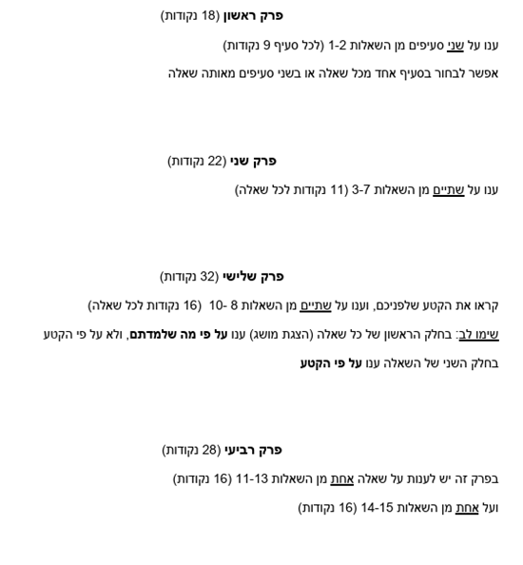
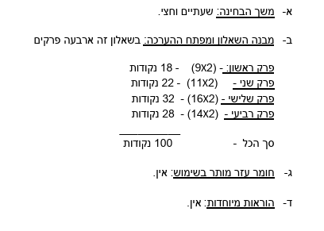
הוראות ומבנה בחינה חיצונית מתווה ישן לתלמידים בוגרי תשפ"ז שאלון 034271

Slide 7
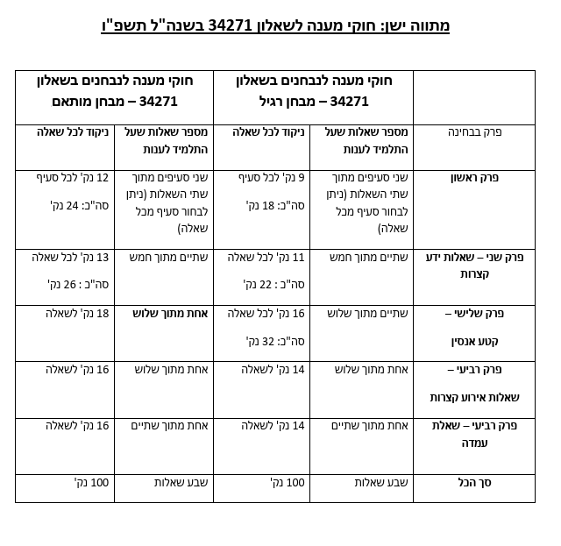

Slide 8
מתווה חדש בגרות גמישה
1. היבחנות חיצונית בהיקף של 35%
2. משימות ביצוע מבוקרות(מתוקשבות) בהיקף של35% שמשלבות ידע ומיומנויות הנדרשים מהתלמידים בהשתלבותם בהמשך החיים הבוגרים.
3. מטלת ביצוע מעורבות חברתית 30%

Slide 9
מתווה גמיש
נושאי הלימוד הכלולים ב 70% יחולקו לשתי חטיבות:
לאומיות וזכויות
עקרונות ורשויות
שמות הנושאים ניתנו על מנת להקל בשיוך מוך סמלי השאלונים.
חטיבה אחת תבחר לבחינת בגרות חיצונית וחטיבה אחרת תבחר למשימות מבוקרות /מתוקשבות על פי בחירת המורה.

Slide 10
35% עבור 2 יח'ל – נושא: לאומיות וזכויות (עמוד 2-4) רשימת נושאי הלימוד
הרקע ההיסטורי להקמת המדינה
הכרזת העצמאות
קבוצה אתנית ולאום - סוגי לאומיות
האחריות והמחויבות ההדדית של מדינת ישראל והעם היהודי בתפוצות
העמדות (החלומות) בנושא זהותה הלאומית הרצויה של המדינה
המיעוטים בישראל
השסע הלאומי
תרבות פוליטית דמוקרטית (עקרון הסובלנות, עקרון הפלורליזם, עקרון ההסכמיות)
זכויות אדם (כולל מדיניות)
זכויות פוליטיות/ זכויות אזרח
זכויות קבוצתיות
עקרון שלטון החוק
דמוקרטיה מתגוננת
חוקי יסוד: מעמד ,תוכן וצורה, חוק יסוד כבוד האדם וחירותו. חוק השבות. חוק יסוד ישראל מדינת הלאום של העם היהודי

Slide 11
35% עבור 2 יח'ל – נושא: עקרונות ורשויות (עמוד 3-5) רשימת נושאי הלימוד
הרקע ההיסטורי להקמת המדינה
הכרזת העצמאות
העמדות (החלומות) בנושא זהותה הדתית תרבותית הרצויה של המדינה
המאפיינים היהודים של המדינה – חוקים ,המרחב הציבורי ,הסדר הסטטוס קוו
עקרון שלטון העם
עקרון הכרעת הרוב
גשה כלכלית חברתית
הגבלת השלטון – עקרון הפרדת רשויות ומנגנוני פיקוח
ביטחון ודמוקרטיה – חקיקת חירום, מעצר מנהלי
המהפכה החוקתית והוויכוח על סמכויות בג"ץ
הרשות המחוקקת
הרשות המבצעת
הרשות השופטת

Slide 12

היבחנות חיצונית – בהיקף 35%
המורה בוחר באחת מהחטיבות (לאומיות וזכויות או עקרונות ורשויות) להיבחנות חיצונית בהתאם לנושאים המצויים בה על פי כלי העזר(על פי תוכנית הלימודים)
אין מבחן מותאם בשאלון זה
הנושאים שבהם המורה לא יבחר להיבחנות חיצונית , יוערכו באמצעות משימות ביצוע מבוקרות/מתוקשבות בהיקף של 35%

Slide 13

אופן התשאול בבחינה
ציינו והציגו את המושג
בססו מן הקטע משפט ממנו למדתם שמושג זה בא לידי ביטוי בקטע
ציטוט מקטע/"העתק הדבק"
הסבירו כיצד המושג בא לידי ביטוי במשפט אותו העתקתם מהקטע
הצג + ציטוט = מדוע מדובר במושג שציינו
מצא את הקשר בין הציטוט אותו הבאת למושג אותו זיהית. כלומר, יש למצוא 2 נקודת אחיזה/ תמיכה למושג.

Slide 14

היבחנות חיצונית – בהיקף 35% מבנה הבחינה
בבחינה 3 פרקים
פרק הראשון – שאלות ידע פשוטות
לכל שאלה 9 נקודות
בחירה של 3 מתוך 4 שאלות
סך הכל 27 נקודות
פרק שני – שאלות אירוע
לכל שאלה 24 נקודות
בחירה של 2 מתוך 3 שאלות אירוע
צורת התשאול: ציינו והציגו מושג , בססו מן הקטע משפט , הסבירו
בסך הכל 48 נקודות
פרק שלישי – קטע ממגילת העצמאות או מחוק
25 נקודות
יש לענות על אחת מתוך 2 השאלולות/ הקטעים
יש להציג מושג לבסס מתוך הקטע משפט והסבר
דגם בחינה חטיבה לאומיות וזכויות
דגם בחינה חטיבה עקרונות ורשויות

Slide 15

משימות ביצוע מבוקרות/מתוקשבות – בהיקף 35%
המורה יבחר חטיבה עבור שתי המשימות המבוקרות
למשימות אלו יש לבחור חטיבה השונה מזו שנבחרה לבחינה החיצונית
המשימות יעסקו בסוגיות/דילמות אזרחיות אקטואליות שונות , על בסיס מושגים שונים מאותה חטיבה.
כל משימות ביצוע מבוקרות מורכב מארבע שלבים: היכרות, תכנון ,טיוטה , הגשה סופית.
משימות הביצוע המבוקרות נעשות בשני אופנים :
משימות שיתופיות: עיתון שיתופי, נייר עמדה, הסכת(פוט קסט)
משימות אישיות: תוצר יצירתי, עיתון אישי, פרזנטציה

Slide 16
מתווה ישן
מסיימי תשפ"ו
2026
בגרות חיצונית
או
בגרות פנימית 80%
מתווק קורונה
מתווה חדש
בגרות גמישה
בוגרי תשפ"ז
2027
מטלת ביצוע מעורבות חברתית 20%
בחינה חיצונית 70%
מטלת ביצוע מעורבות חברתית30%
היבחנות חיצונית 35%
משימות מבוקרות35%
מטלת ביצוע מעורבות חברתית 30%
הוראת אזרחות

Slide 17
